Slide 1
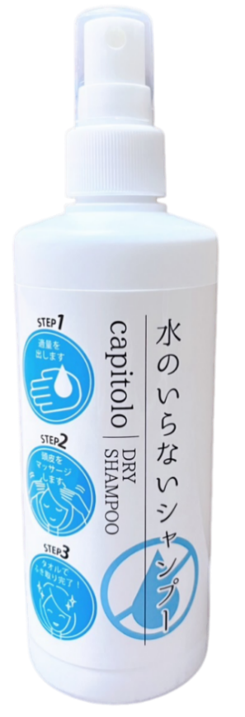
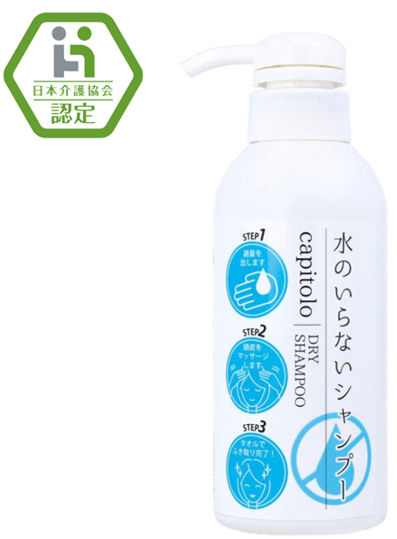
SJ-130S 水のいらないシャンプー300ml
参考上代 ：1,280円(税別)
発送単位 ：30本
サイズ ：55x55x190㎜
内容量 ：300ml
製品重量 ：348g
個装形態 ：シュリンク
入数 ：30本
成分 ：水、変性アルコール、BG、アセチルヒアルロン酸Na、ヒアルロン酸Na、ヒアルロン酸クロスポリマー-2-Na、加水分解ヒアルロン酸Na、ニンニク根エキス、ローマカミツレ花エキス、ゴボウ根エキス、アルニカ花エキス、セイヨウキズタ葉/茎エキス、オドリコソウ花/葉/茎エキス、オランダガラシ葉/茎エキス、セイヨウアカマツ球果エキス、ローズマリー葉エキス、ポリクオタニウム-10、PEG-60水添ヒマシ油、EDTA-2Na、フェノキシエタノール、エチルヘキシルグリセリン、ペンチレングリコール、ベンザルコニウムクロリド、メチルパラベン、香料
JAN ：4573512881000
生産国 ：日本
備考 ：梱包割れ出荷不可
水が使えない環境でも、髪と頭皮をすっきり清潔に。拭き取るだけの簡単ケア。
アウトドアや災害時に便利。水なしでベタつき・ニオイを素早くリフレッシュ。
スプレーして拭くだけのドライシャンプー。どこでも手軽に清潔感をキープ。
株式会社 昭栄精化工業 担当 高槻 箕弘
〒577-0026 東大阪市新家東町2-16
TEL 06-6789-7517 FAX 06-6789-7656
e-mail shoei@bridge.ocn.ne.jp

